Slide 1

Redoks-elektrode
Elektrode koje se sastoje od inertnog metala(zlata ili platine) uronjenog u rastvor koji sadrži i oksidovani (O) i redukovani (R) oblik oksido-redukcionog sistema.
U ovakvim sistemima uspostavlja se ravnoteža
$$O+ze↔R$$
!
Kod elektroda prve vrste, metal je kao redukovani oblik učesnik elektrodne reakcije,
Kod redoks elektroda metal nije učesnik elektrodne, već samo posrednik u razmjeni elektrona između oksidovane i redukovane forme koje su prisutne u rastvoru.

Slide 2
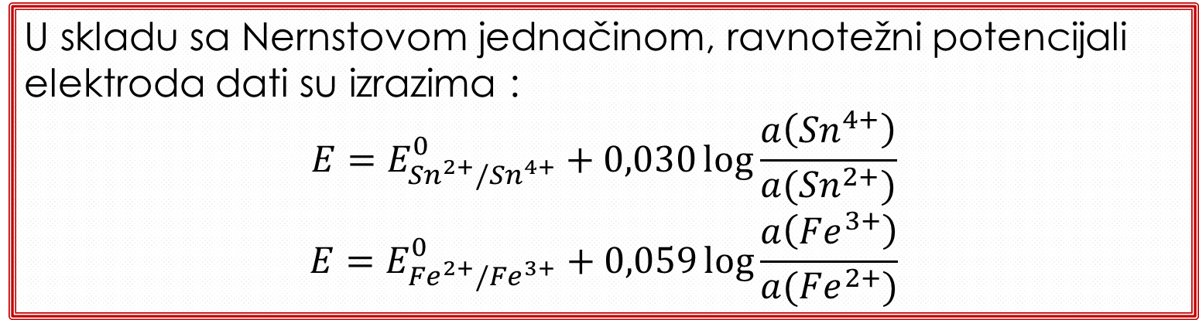
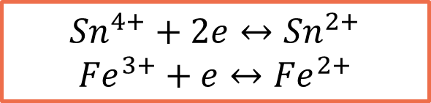
Primjeri redoks ravnoteža:
$${Sn}^{4+}+2e↔{Sn}^{2+}$$
$${Fe}^{3+}+e↔{Fe}^{2+}$$
U skladu sa Nernstovom jednačinom, ravnotežni potencijali elektroda dati su izrazima :
$$E=E_{{Sn}^{2+}/{Sn}^{4+}}^{0}+0,030\log{\frac{a\left({Sn}^{4+}\right)}{a({Sn}^{2+})}}$$
$$E=E_{{Fe}^{2+}/{Fe}^{3+}}^{0}+0,059\log{\frac{a\left({Fe}^{3+}\right)}{a({Fe}^{2+})}}$$

Slide 3
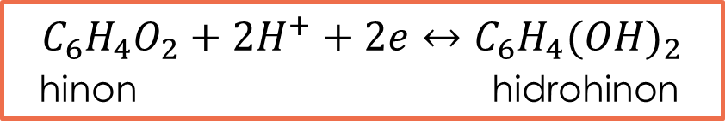
Hinhidronova elektroda
Oksidaciono-redukkciona elektroda
Sastoji se od platinske žice ili folije uronjene u rastvor hinhidrona koji sadrži vodonične jone
Hinhidron je ekvimolska smješa hinona i hidrohinona, između kojih se u prisustvu vodoničnih jona, uz učešće platine kao posrednika u razmjeni elektrona, uspostavlja ravnoteža:
$$C_{6}H_{4}O_{2}+2H^{+}+2e↔C_{6}H_{4}{(OH)}_{2}$$
hinon hidrohinon

Slide 4
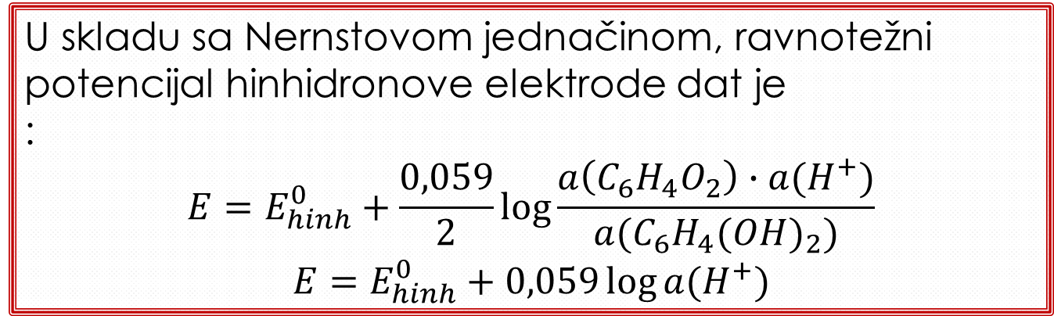

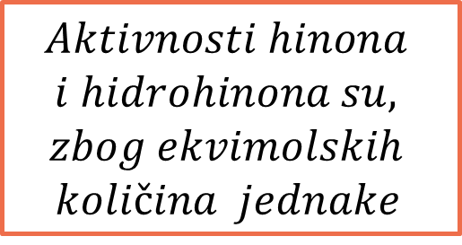
$$C_{6}H_{4}O_{2}+2H^{+}+2e↔C_{6}H_{4}{(OH)}_{2}$$
hinon hidrohinon
U skladu sa Nernstovom jednačinom, ravnotežni potencijal hinhidronove elektrode dat je
:
$$E=E_{hinh}^{0}+\frac{0,059}{2}\log{\frac{a\left(C_{6}H_{4}O_{2}\right)∙a(H^{+})}{a(C_{6}H_{4}{(OH)}_{2})}}$$
$$E=E_{hinh}^{0}+0,059\log{a(H^{+}})$$
$$Aktivnosti hinona$$
$$i hidrohinona su,$$
$$zbog ekvimolskih$$
$količina jednake$
!
Hinhidronova elektroda se koristi u kiseloj i slabo aklalnoj sredini (do pH = 8)

Slide 5
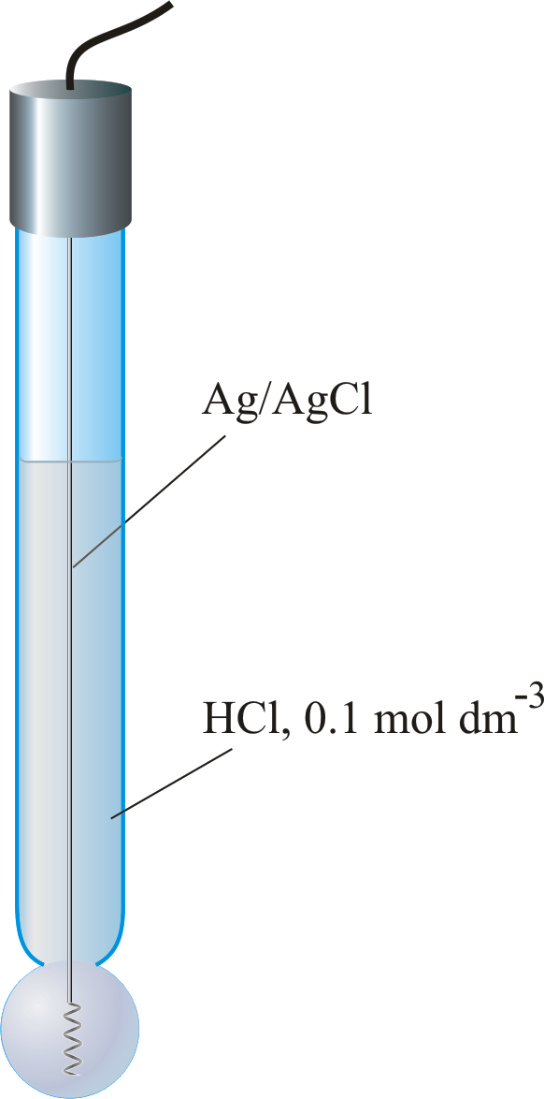
Staklena elektroda
Tanka staklena membrana na kojoj se uspostavlja razlika potencijala između dva rastvora različitih koncentracija vodoničnih jona
!
!
Sastoji se od staklene cijevi koja se završava loptastom membranom tankih zidova.
U cijevi se nalazi srebro-srebrohloridna elektroda u rastvoru 0,1M hlorovodonične kiseline.

Slide 6
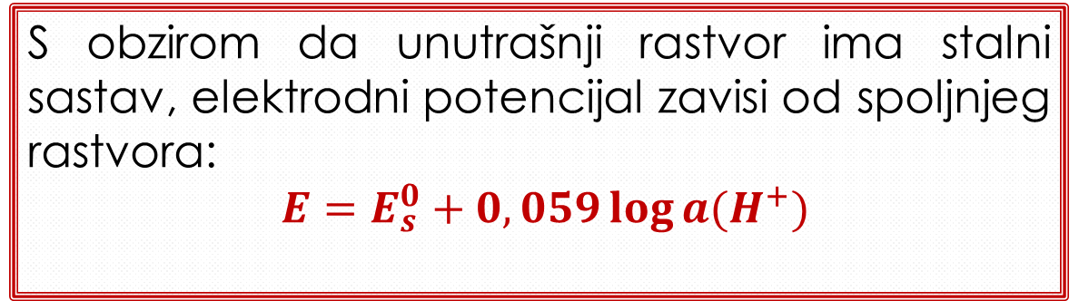
Potapanjem membrane u rastvor koji sadrži vodonične jone, dobija se sljedeći elektrodni sistem:
Ag/AgCl, 0,1M HCl/staklo/spoljni rastvor
S obzirom da unutrašnji rastvor ima stalni sastav, elektrodni potencijal zavisi od spoljnjeg rastvora:
$E=E_{s}^{0}+0,059\log{a(H^{+}})$
!
Standardni potencijal stakla, tj.potencijal stakla u kontaktu sa rastvorom jedinične aktivnosti vodoničnih jona.

Slide 7
Vestonov standardni element
Standardni ili normalni elementi su galvanski elementi tačno poznate i reproduktivne elektromotorne sile koji se koriste pri mjerenju nepoznatih elektromotornih sila.
!
!
Standardni element mora daispunjava sljedeće zahtjeve:
Da se lako pravi i da svaki primjerak ima istu elektromotornu silu
Da se elektromotorna sila ne mijenja sa promjenom temperature
Da je postojan i da se njegova elektromotorna sila ne mijenja sa vremenom

Slide 8
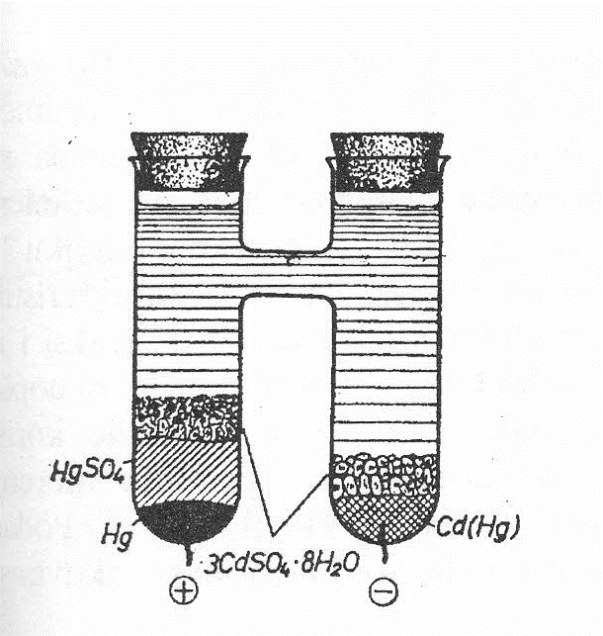

Galvanski element koji ispunjava sve zahtjeve i služi kao etalon je Vestonov standardni element
Standardni element se ne smije upotrebljavati kao izvor struje.
Samo se trenutno uključuje u kolo dok se vrši mjerenje.
$$CdSO_{4}$$
Cd + Hg₂²⁺ Cd²⁺ + 2 Hg
EMS Vestonovog elementa na
25 °C iznosi: 1,0181 V.
−12,5 % CdHg|3CdSO₄⋅8H₂O_{zas} |Hg₂SO₄ _{zas.}|Hg +

Slide 9
Mjerenje elektromotorne sile
Elektromotorna sila galvanskog elementa mjeri se kompenzacionom metodom po Pogendorf-Diboa-Rajmondu (Du Bois-Rajmond).
!
!
Za krajeve Vitstonovog mosta AB vezuje se akumulator S čija elektromotorna sila treba da bude veća od elektromotorne sile koja se određuje ε_{x}.
Galvanski spreg čija se elektromotorna sila određuje ε_{x} vezuje se u opoziciju sa akumulatorom (istoimeni polovi oba izvora vezuju se u tački A, a drugi pol galvanskog sprega preko prekidača T i galvanometra G vezuje se za klizač na mostu C).

Slide 10
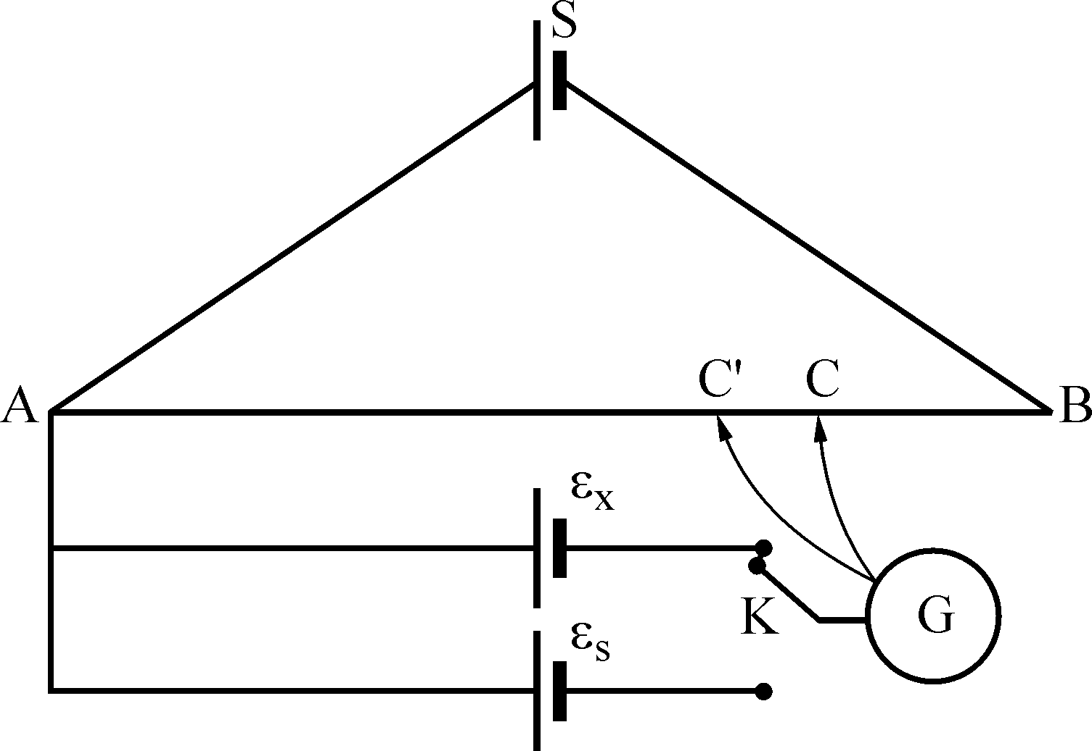
Kada su izvori struje vezani na ovaj način daju struju suprotnog smjera.
Pomjeranjem klizača pri zatvorenom prekidaču može se naći položaj kada struja ne protiče kroz kolo u kome je vezan galvanski spreg.
U tom slučaju napon od A do C (AC = a odsečak na Vitstonovom mostu u mm) jednak je elektromotornoj sili ε_{x}, koju on kompenzuje.
AB-Vitstonov most,
C-klizač na mostu,
S-akumulator,
G-galvanometar,
K-prekidač.
Zatim se umjesto ε_{x} u kolo na isti način veže standardni Vestonov element.
Za standardni spreg se takođe nalazi položaj klizača C’ pri kome ne protiče struja (AC’ = b). Tada važe relacije:

Slide 11
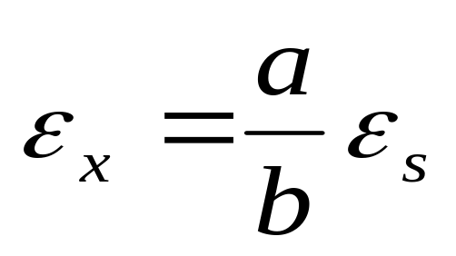
ε_{x} = k⋅a i ε_{s} = k⋅b
k- konstanta, jednaka naponu u voltima po jednom milimetru žice na Vitstonovom mostu.
Dijeljenjem ovih jednačina i rješavanjem po ε_{x} dobija se da je:
Mjerenje elektromotorne sile metodom kompenzacije vrši se u uslovima bestrujnosti,što ovoj metodi daje veliku tačnost.
Mjerenje elektromotorne sile voltmetrom je neprecizno, jer zatvaranjem električnog kola postaje neizvjesno da li je izmjereni napon, usljed nedovoljne snage elementa ili malog unutrašnjeg otpora voltmetra jednsk elektromotornoj sili.
!

Slide 12
Mjerenje elektrodnog potencijala
Elektrodni potencijal pojedinačne elektrode nije moguće izmjeriti, već je jedino moguće uvesti još jednu elektrodu u elektrolit i izmjeriti razliku elektrodnih potencijala ove dvije elektrode.
Ta druga elektroda se naziva
referentna elektroda, jer se elektrodni potencijal ispitivane elektrode mjeri u odnosu na nju.
!
!

Slide 13
Elektrodni potencijal
referentne elektrode mora imati stabilnu i poznatu vrijednost.
Prema konvenciji, elektrodni potencijali se
izražavaju u odnosu na standardnu vodoničnu elektrodu čija je vrijednost elektrodnog potencijala 0,000 V na svim
temperaturama.
!
!

Slide 14
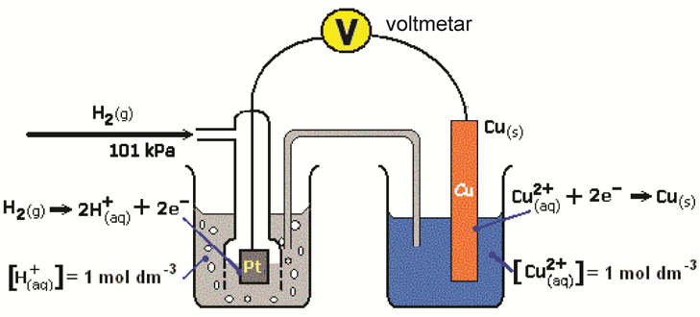


Dvije elektrode koje se nalaze u istom rastvoru ili u različitim rastvorima između kojih postoji elektrolitička (jonska) veza predstavljaju elektrohemijski spreg.
To znači da mjerenje elektrodnog potencijala u odnosu na referentnu elektrodu predstavlja mjerenje ravnotežnog napona sprega koga čine te dvije elektrode
$$ε=E_{{Cu}^{2+}/CU}− E_{H^{+}/H_{2}}$$
0V
$$ε=E_{{Cu}^{2+}/CU}$$
Merenje ravnotežnog elektrodnog potencijala bakarne elektrode u odnosu na standardnu vodoničnu elektrodu.

Slide 15
Određivanje pH rastvora
Mjerenjem elektromotorne sile galvanskog sprega koga čine neka referentna elektroda i radna elektroda čiji potencijal zavisi od aktivnosti vodoničnih jona, može da se odredi pH rastvora.
Kao radne elektrode mogu da se koriste vodonična, hinhidronska, staklena.
!
!

Slide 16
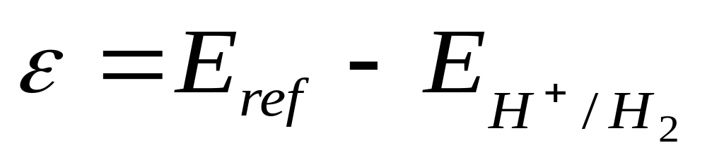
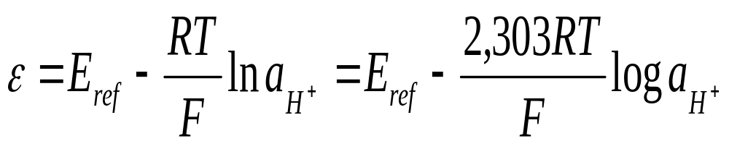
Kada se vodonična elektroda spregne sa kalomelovom ili srebro/srebrohloridnom elektrodom dobija se spreg u kome je vodonična elektroda negativan pol, tako da je njegova elektromotorna sila:

Slide 17
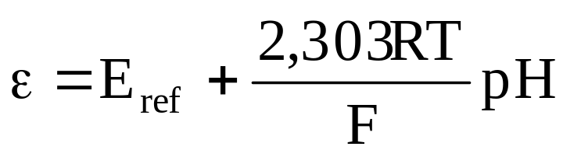
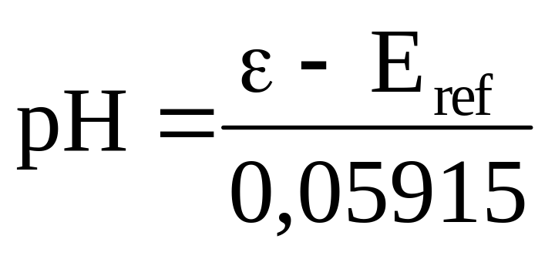
Na 25°C izraz 2,303RT/F ima vrednost 0,05915 V.
za izračunavanje pH na toj temperaturi koristi se sljedeća jednačina:

Slide 18
Vodonična elektroda se ne može koristiti u prisustvu jakih oksidacionih sredstava (permanganat, hlorat, dihromat, feri joni i sl.).
Pogrešne rezultate daje i u prisustvu jedinjenja sumpora, žive, arsena, jona plemenitih metala, soli olova, kadmijuma i talijuma.
Zbog složene konstrukcije otežan je rad sa ovom elektrodom.

Slide 19
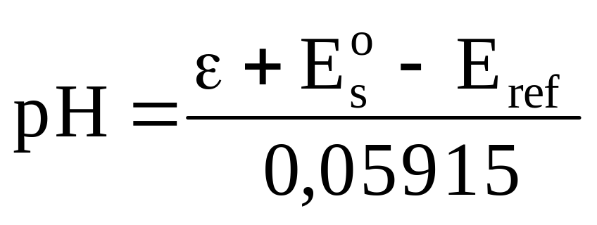
Kada se kao radna elektroda koristi staklena elektroda ili neka referentna, pH se može izračunati pomoću izraza:

